Slide 1


직무부트캠프 강의자료(3주차)
인공지능을 활용한 챗봇 구축 기획부터 설계, 구현 A to Z

Slide 2
목차
순 서 | 내 용 | 소요시간
1 | 2주차 과제 피드백 | 20분
2 | Dialogflow 개념 | 10분
3 | Dialogflow 환경 셋업 Dialogflow 사용방법 설명 | 60분
4 | 3주차 과제 정의 | 15분
5 | 취업 관련 TIP 및 Q&A | 20분

Slide 3
과제 피드백
문서 (생각을 전달)
의도 ( why? How? What?)
목차 / 페이지 (기본)
배경 (밝은 톤이 좋다, 검은글, 빨간색)
제목(20-24) > 본문 글자 (20 작게)
통일성 (글자 많다 x → 표, 도형)
보기 좋은 기획서가 더 설득

Slide 4
과제 피드백
챗봇 , 사례
기획 → so why? How? What?
우리가 선택 기술
챗봇 시장조사 → 뭐가 좋은데? 효과 →
어떤게 좋은데? → 우리는 뭘로 할건데

Slide 5
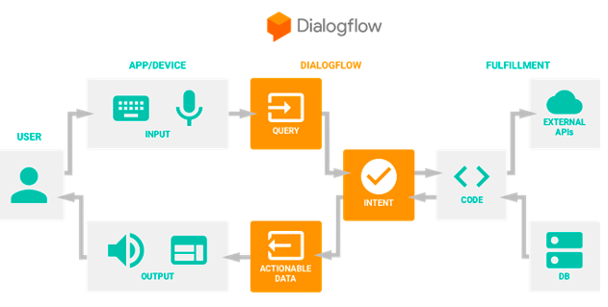
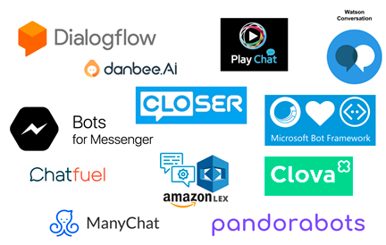
2.Dialogflow 알아보기
챗봇 빌더의 한 종류
챗봇 빌더 : 형태소분석, 인텐트, 엔티티 생성 등 챗봇을 쉽게 구축할 수 있는 도구
챗봇 빌더의 구조

Slide 6
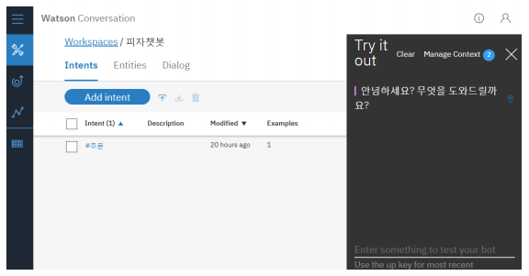
2.Dialogflow 알아보기
챗봇 빌더의 종류 – IBM 왓슨
고성능
유료

Slide 7
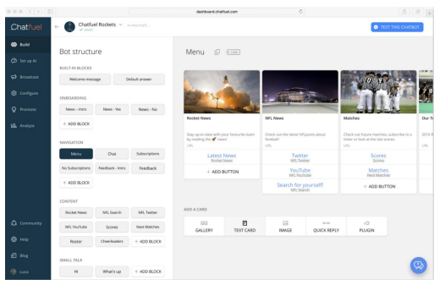
2.Dialogflow 알아보기
챗봇 빌더의 종류 – Chatfuel
사용이 간단
무료
한글 미지원
facebook 연동만 가능

Slide 8
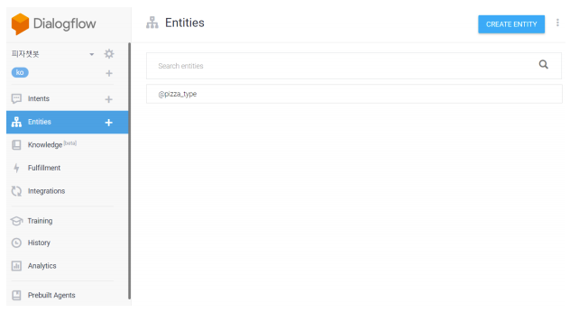
2.Dialogflow 알아보기
챗봇 빌더의 종류 – 구글 Dialogflow
사용이 간단
무료
한글 지원
다양한 메신저 연계
선 구축사례가 다수

Slide 9
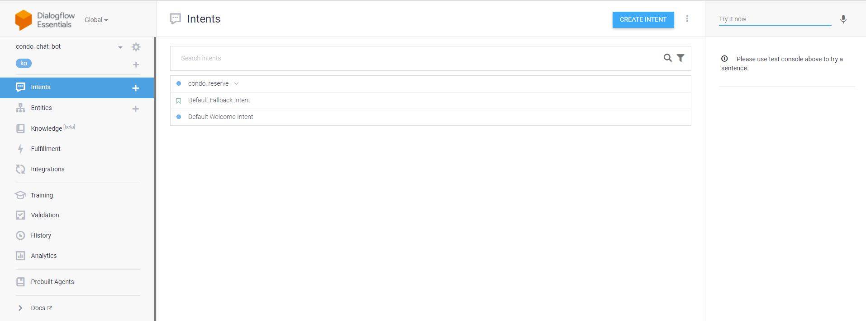
3.Dialogflow 환경셋업-콘솔 접속
접속 URL : https://dialogflow.cloud.google.com/
구글 클라우드 계정이 없다면 신규 가입.
Dialogflow 매뉴얼 : https://cloud.google.com/dialogflow/es/docs
콘솔이 정상적으로 실행된 초기 화면의 모습.

Slide 10
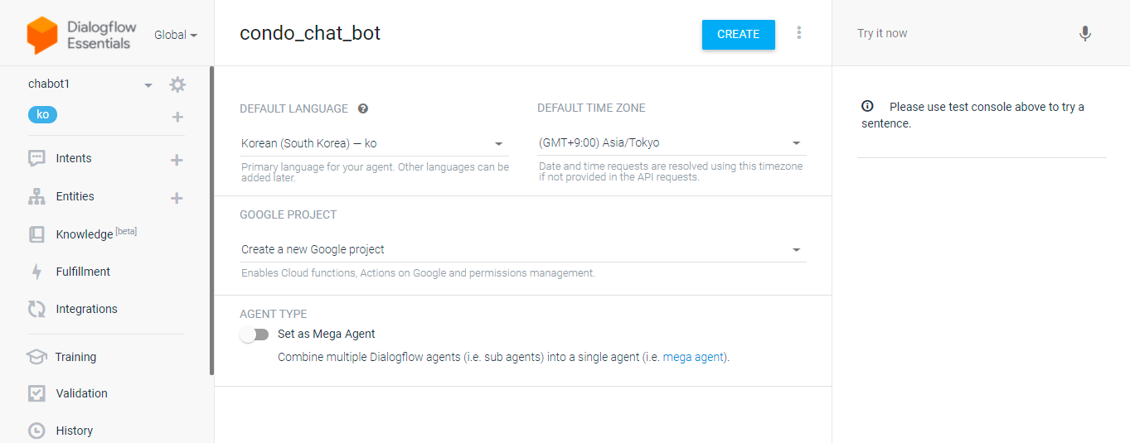
3.Dialogflow 환경셋업-인텐트,엔터티
프로젝트명 입력 후, Language : Korean, Timezone : Tokyo 선택
Create 버튼 클릭!

Slide 11
3.Dialogflow 환경셋업-인텐트,엔터티
Intents : 문장의 의도 및 대답 처리 (예: 안녕 / 콘도예약)
Entities : 문장안에 들어있는 개체 정보 (예: 콘도종류)
Knowledge : 웹페이지 에서 정보를 찾아 전달. 현재 영어만 가능
Fulfillment : 외부 서버와 Restful API로 정보를 주고받음
Integrations : 메신저나 웹, 음성비서와 연동.

Slide 12
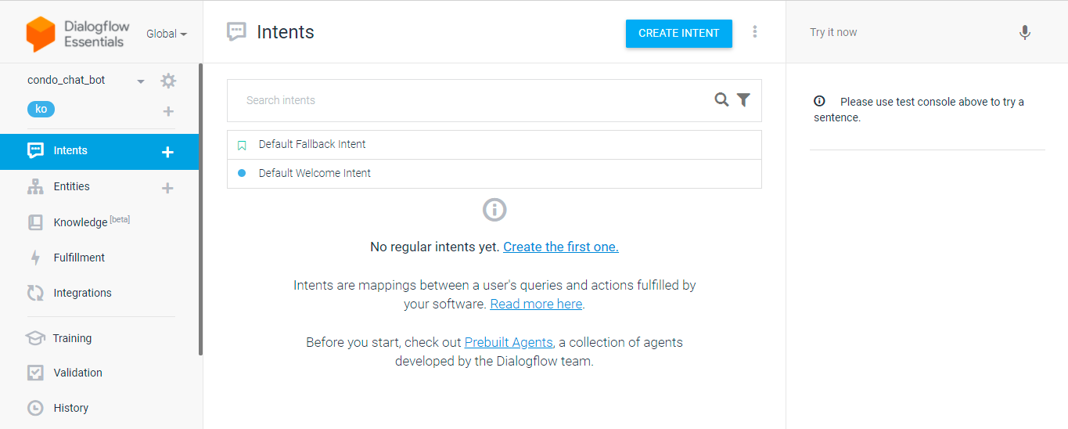
3.Dialogflow 환경셋업-기본 intent
Default fallback intent : 일치하는 의도가 없을 때의 대답
Default Welcome intent : 초기 인사말

Slide 13
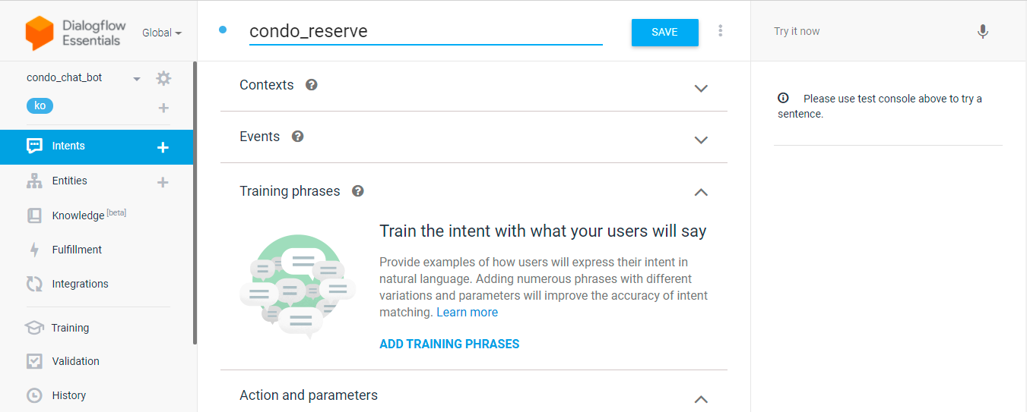

3.Dialogflow 환경셋업-intent 생성

Slide 14
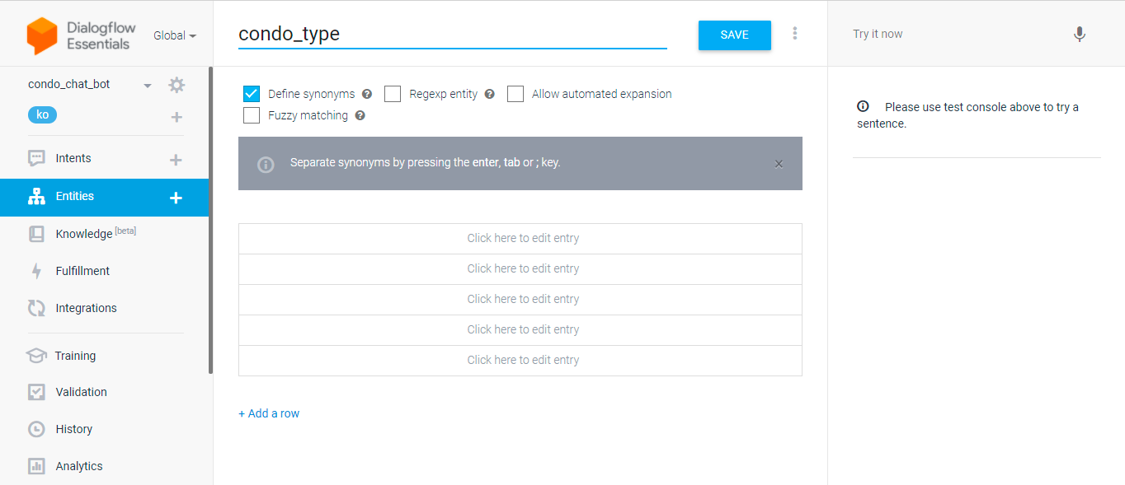
3.Dialogflow 환경셋업-entity 생성
entity : 문장에서 추출하는 핵심 단어. 관리되어야 하는 대상.

Slide 15
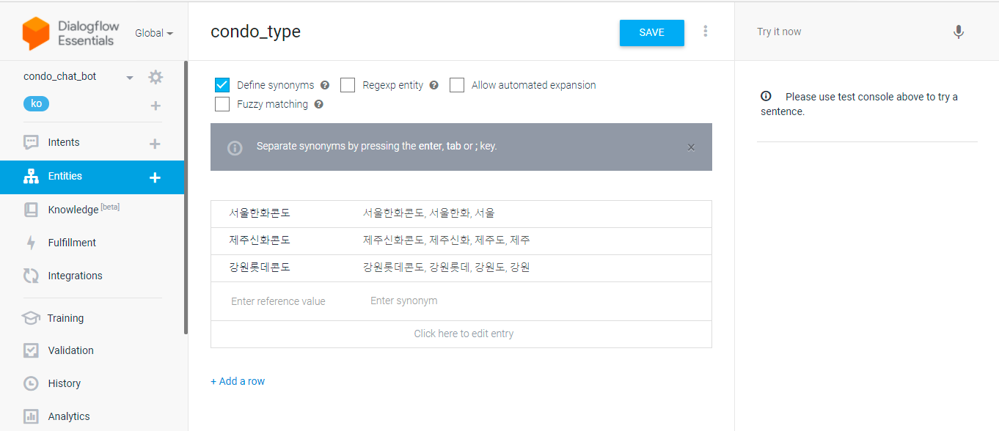
3.Dialogflow 환경셋업-동의어 입력
동의어 설정
자동 의미 확장
사용자 실수 보정

Slide 16
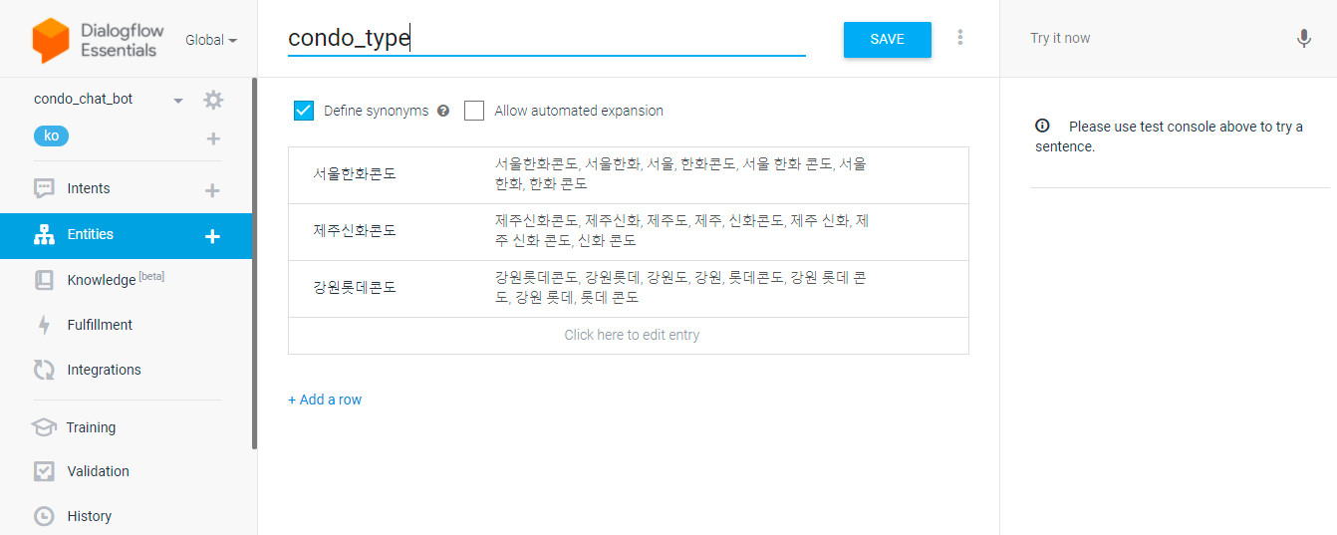
3.Dialogflow 환경셋업- 동의어 입력
한글의 경우에는 띄어쓰기도 고려할 대상 입니다.

Slide 17
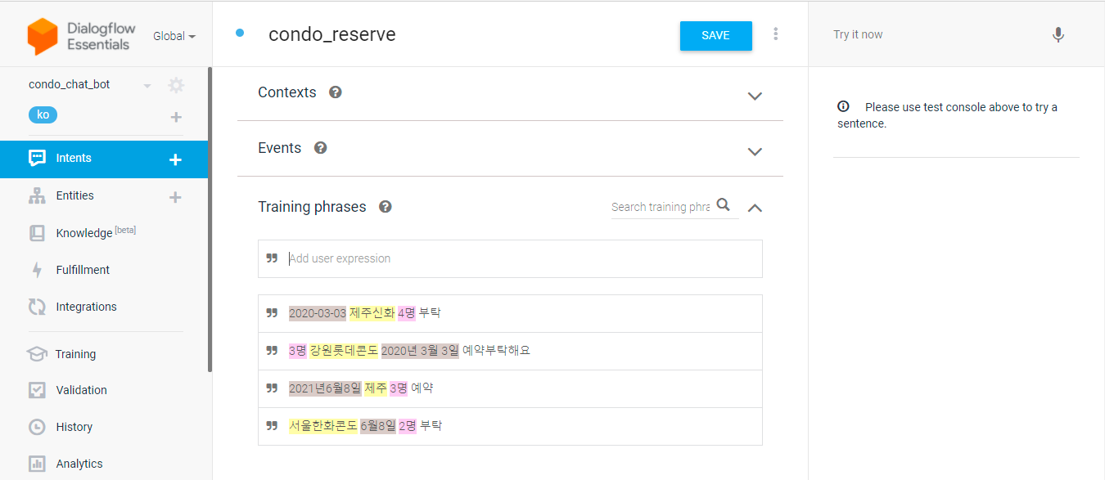
3.Dialogflow 환경셋업-intent 문장학습

Slide 18
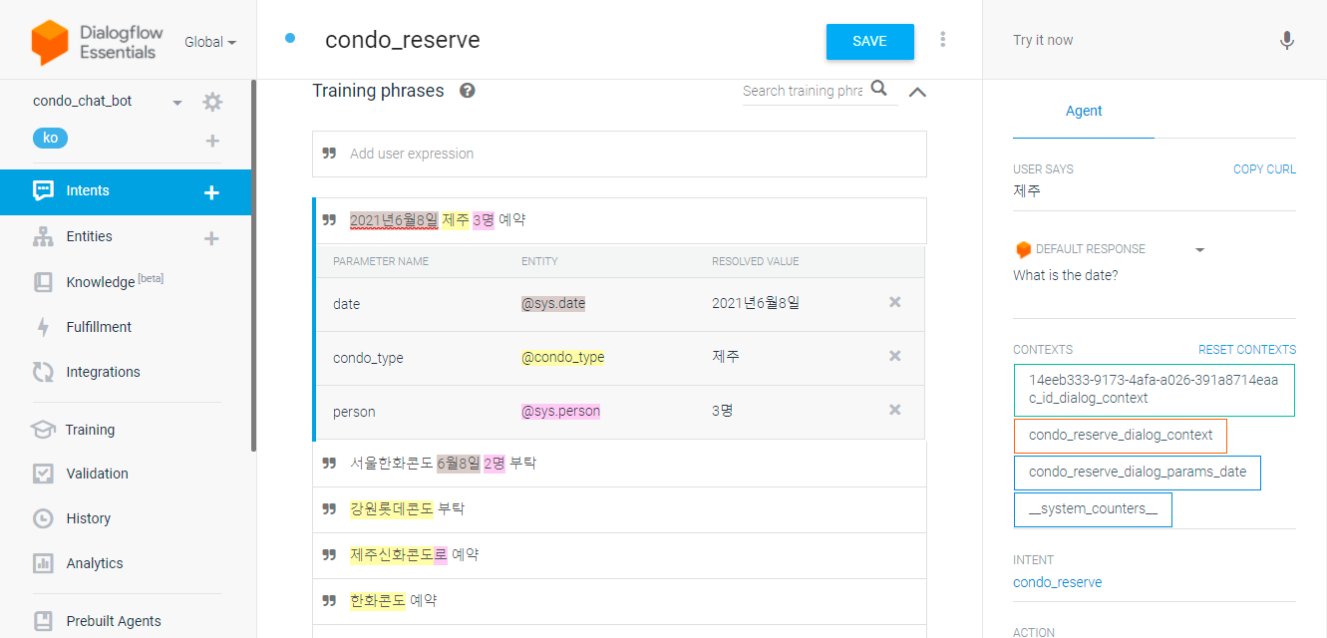
3.Dialogflow 환경셋업-intent 문장학습
drag
문장에서 인식할 Entity를 드래그 하여 선택합니다..

Slide 19
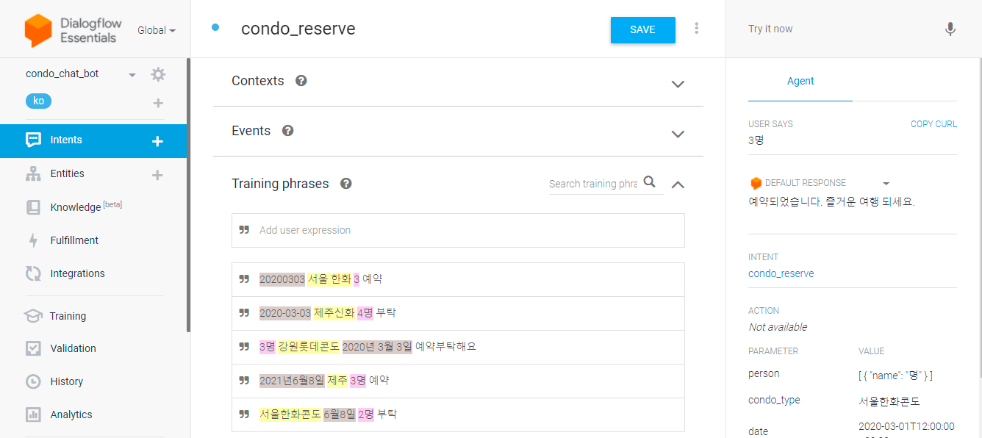
3.Dialogflow 환경셋업-intent 문장학습
다양한 케이스를 학습시키면 인식률이 올라갑니다.

Slide 20
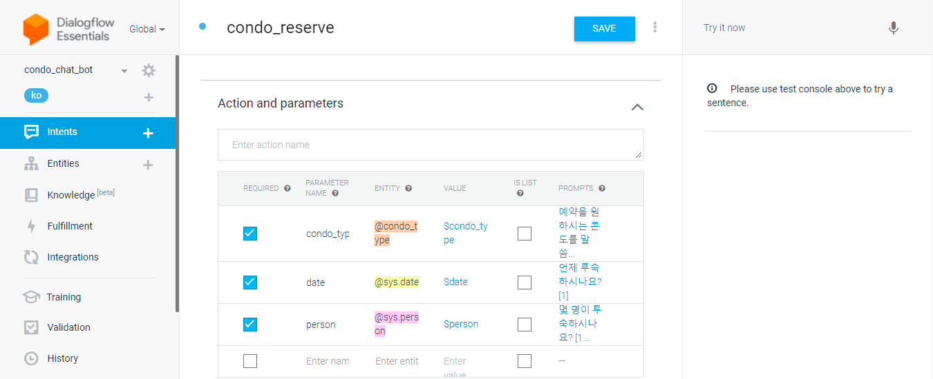
3.Dialogflow 환경셋업-entity 인식
필수로 받아야 하는 entity라면 REQUIRED 체크

Slide 21
3.Dialogflow 환경셋업-entity 인식
문장에 entity가 없다면 PROMPTS 내용을 질문하도록 내용을 입력

Slide 22
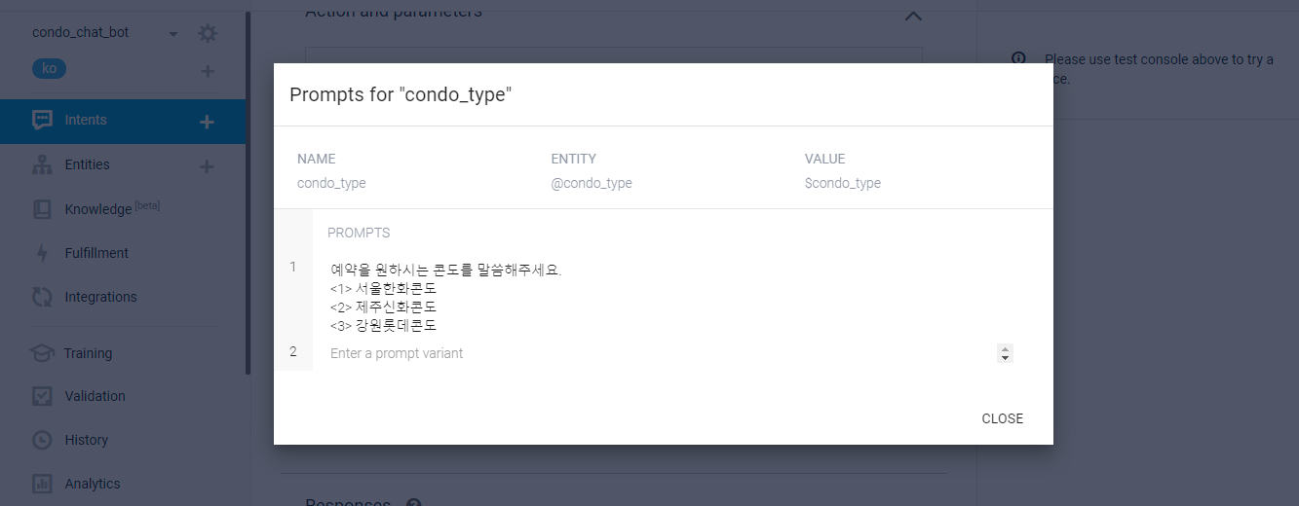
3.Dialogflow 환경셋업-재질문처리

Slide 23
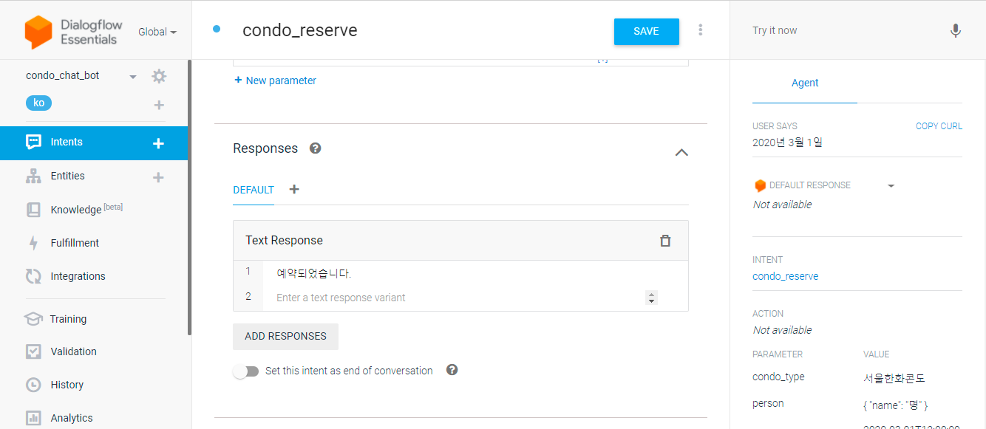
3.Dialogflow 환경셋업-응답하기
Entity들이 이상없이 전달된 후 응답할 메시지를 작성합니다

Slide 24
3.Dialogflow 환경셋업-테스트
TEST 영역
테스트 영역에서 시나리오 대로 작동하는지 테스트합니다.

Slide 25
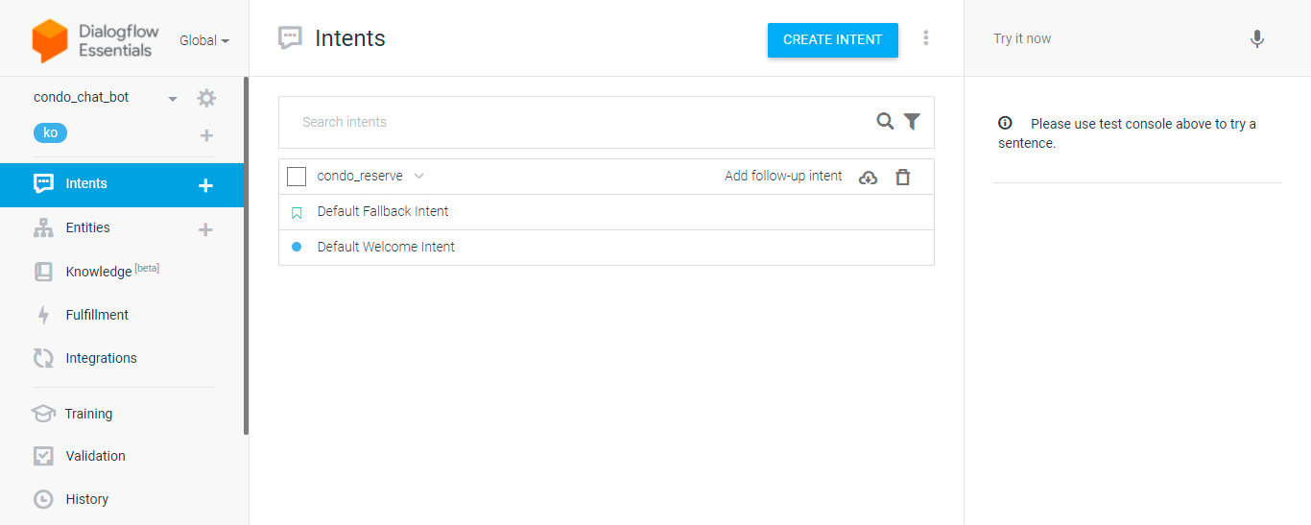
3.Dialogflow 환경셋업- 대화 이어가기
Condo_reserve intent가 정상 종료 된 이후 이어갈 대화를 생성함. (custom 선택)

Slide 26
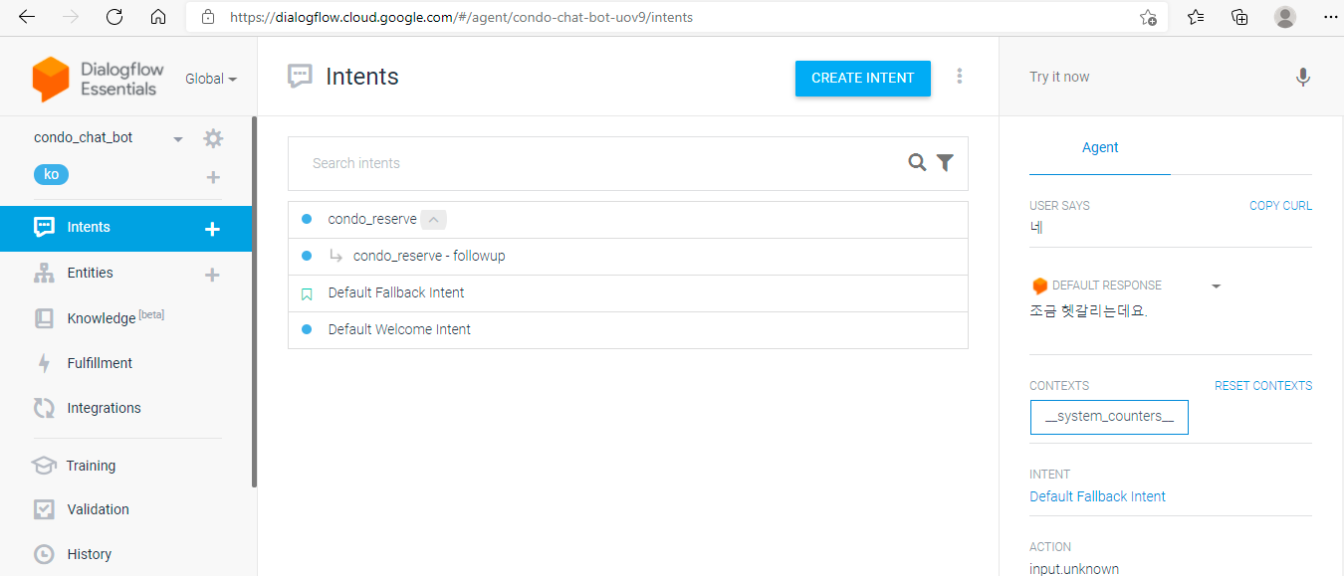
3.Dialogflow 환경셋업- 대화 이어가기
Condo_reserve intent와 연결된 condo_reserve – followup intent가 생김.

Slide 27
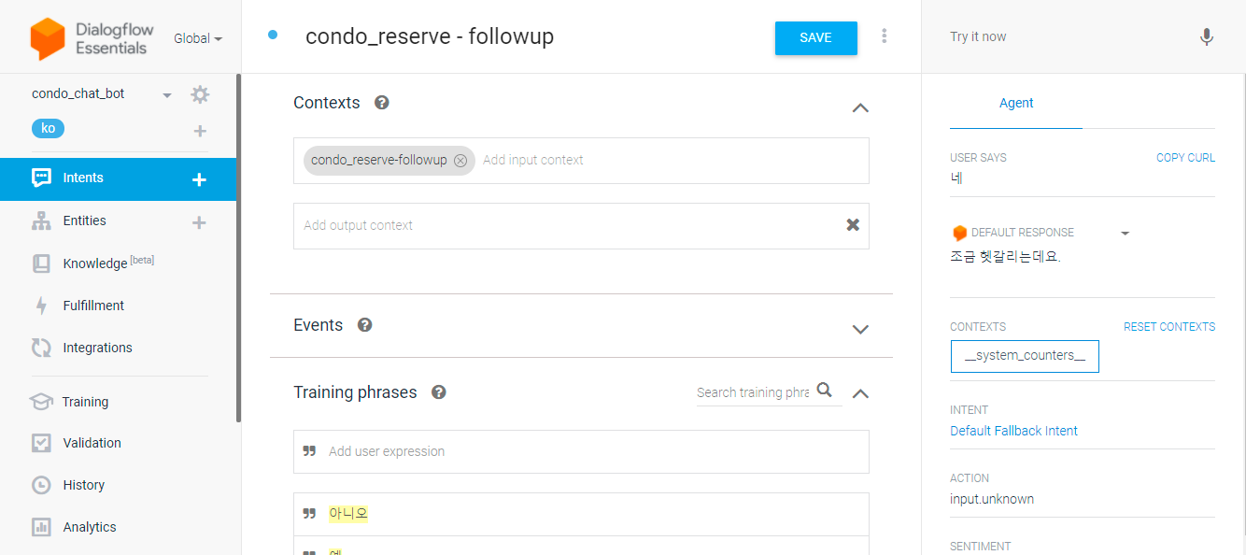
3.Dialogflow 환경셋업- 대화 이어가기
지금까지 하신대로 시나리오에 맞게 구현 하시면 됩니다.

Slide 28
4. 3주차 과제 정의
[주제] Dialogflow 사용 준비 및 구축
[내용] 실제 챗봇 서비스 구축을 통해 실무 지식을 습득합니다.
1) Dialogflow 콘솔 환경 구축 – 구글 클라우드 가입
2) 동작원리, 구성요소 및 기본적인 사용법 숙지
3) 본인이 작성한 시나리오를 변경하여 챗봇 서비스 구축
[형식] 구축 결과물을 캡쳐하여 ppt 3장 이내로 작성 (1~3주차 피드백 반영, 합쳐서)

Slide 29
5. 취업 관련 TIP 과 Q&A
이력서, 자소서
- 주저리 주저리…X (키워드 중심, 두괄식)
- 성격의 장점 등 간단 명료하게
(인사담당자들이 긴 자소서 별로 안 좋아 합니다, 주제별최대 5줄)
- 성격의 단점 도 장점 처럼 보이게
(성격이 급하다는 말을 많이 듣습니다. 그러나 얼리 어답터…)
(성격이 느긋하다 하는 말을 많이 듣습니다만, 꼼꼼한…)
- 프로젝트, 인턴이 있다면 성과 중심, 숫자 , 내가 이걸 했고,
- 성과는 수치로 , 효과가 있었고,
15% 성장, 10% 개선 등. 앞으로 이 회사에서 이런부분을 하고 싶다
- 최신 트렌드 : 블로그, SNS (기술 블로그)
- 뻥도 정도껏… (심층면접에서 걸러짐)

Slide 30
5. 취업 관련 TIP 과 Q&A
이력서, 자소서
- 기본적인 것 (오탈자, 회사 이름 등)
- 신입 채용에서 중요한 부분 : 지원동기, 포부
구체적 계획이 있으면 좋다. (직무 중심)
열정적으로 프로젝트에 참여하는 사람이 되겠습니다.X
차세대 뱅킹 시스템 구축 프로젝트의 PM으로 성장하기를
희망합니다. O
- 성장 스토리를 넣어라. (면접에서 중요), 성장 → 어떤 기여를?
- 어떤 사람이 조직에서 필요할까?
능력이 좋고, 인성이 안좋은 사람 VS 능력은 부족, 인성이 좋음.
배려, 경청, 팀웍, 이타심, 공감 → 사례중심.

Slide 31
5. 취업 관련 TIP 과 Q&A
자격증
- 클라우드 관련 : AWS, GCP
- SQL 관련 : SQLP , SQLD
- DB 관련 : OCP
- 그 외 : DAP , DAsP
- 정보 보안 기사
- 분석 : ADsP
자격증 있으면 유리할까?
- 매우 유리함. 객관적 척도 – 남들이 있는 거, 기본 MOS
자격증 취득 시 월급이 오를까??
- 자격증 수당을 지급하는 회사가 증가 (기술사 -> 20만) + 200만
- 공기업, 공무원 자격증 수당

Slide 32
3주차 캠프가 종료되었습니다.
감사합니다!

